Slide 1


RALLYSTATS
Estadísticas de vóley en vivo, para equipos que compiten en serio
Presentación comercial · 2026
Android · teléfonos y tablets
Desarrollado por Ezequiel Castiglione

Slide 2



EL CONTEXTO ACTUAL
Anotar un partido de vóley
todavía es un problema manual
El costo real
Planillas en papel
0
Cada toque se anota a mano, en plena tensión del partido, con margen alto de error humano.
decisiones tácticas basadas en datos durante el propio partido
Estadísticas tardías
Los números salen horas o días después, cuando ya no sirven para ajustar el partido en vivo.
Sin carga en vivo, el cuerpo técnico juega a ciegas hasta el análisis posterior — cuando el resultado ya está definido.
Sin historial ni reportes
No queda un archivo digital prolijo para comparar partidos ni compartir con el club o los jugadores.
RALLYSTATS
02

Slide 3




LA SOLUCIÓN
RallyStats convierte cada punto
en un dato listo para usar
Una app pensada junto a entrenadores y estadísticos, que sigue el reglamento oficial de la FIVB de punta a punta: se carga en vivo, cancha adentro, y devuelve estadísticas y reportes al instante.
Carga en vivo, punto por punto
Reglamento oficial FIVB
Cada saque, recepción, ataque, contraataque y bloqueo, calificado al instante durante el partido.
Rotación, cambios de líbero y sanciones aplicados automáticamente, sin depender de la memoria del banco.
Estadísticas y PDF al toque
Pizarra táctica incluida
Efectividad por jugador, por set o partido completo, con reporte exportable listo para compartir.
Formaciones, rotaciones y sistemas de ataque/defensa, dibujados a mano y guardados para reusar.
RALLYSTATS
03

Slide 4
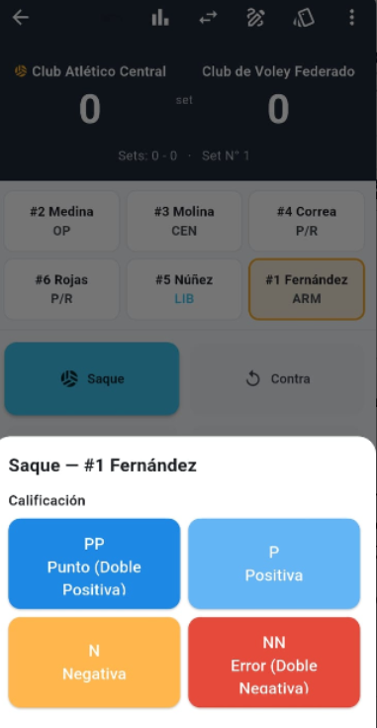

CARGA EN VIVO
Punto por punto,
con la cancha delante
Cada jugada se registra en segundos, sin sacar los ojos del partido, calificando el toque y —si se quiere— la zona de destino.
Saque, recepción, ataque, contraataque, bloqueo y errores, jugada por jugada
Calificación de cada toque + zona de destino opcional
Rotación automática y cambios de líbero según reglas FIVB
Deshacer la última jugada o el último cambio con un toque
Confirmación explícita de fin de set, incluido el set decisivo
Captura real · calificación de saque
RALLYSTATS
04

Slide 5
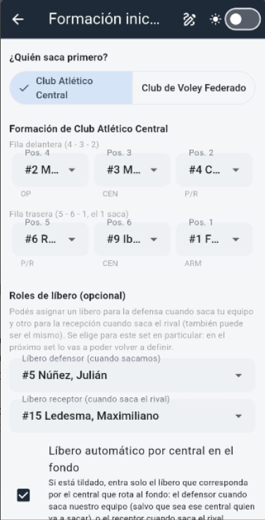



REGLAMENTO OFICIAL
Las reglas de la FIVB,
aplicadas solas
RallyStats conoce el reglamento para que el banco no tenga que estar pendiente de contarlo de memoria en medio del partido.
Rotación y cambios de líbero
Roles de líbero configurables set a set, con entrada automática opcional del defensor por el central que rota al fondo.
Sanciones y tarjetas (Regla 21)
Amonestación, roja, expulsión y descalificación, con el punto o la salida de cancha aplicados solos según la reincidencia.
Formato configurable
Cantidad de sets, puntos por set y cambios permitidos, según cómo juegue cada categoría o torneo.
Captura real · roles de líbero por set
RALLYSTATS
05

Slide 6
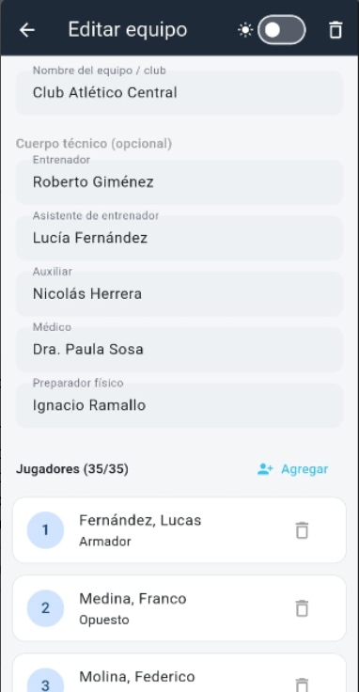
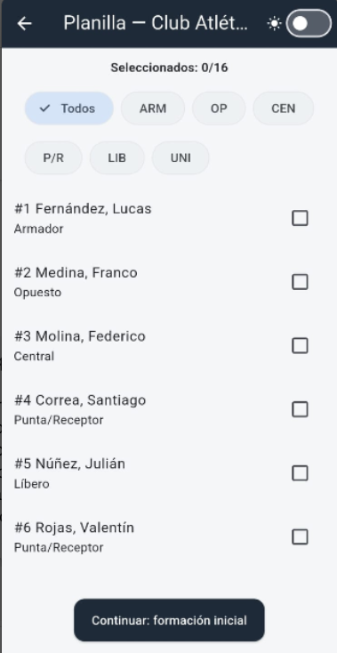



GESTIÓN DE EQUIPOS
Un plantel completo,
siempre a mano
Toda la información del equipo cargada una vez, lista para usar partido tras partido.
Hasta 35 jugadores por plantel
Con planilla de hasta 16 habilitados por partido, lista para el árbitro de mesa.
Todas las posiciones
Armador, Opuesto, Central, Punta/Receptor, Líbero y Universal.
Datos físicos y foto opcionales
Edad (a mano o por fecha de nacimiento), alcances de bloqueo/ataque y foto de carnet.
Cuerpo técnico
Editar equipo · 35/35 jugadores
Planilla del partido · 16 habilitados
Entrenador, asistente, auxiliar, médico y preparador físico, todo opcional.
RALLYSTATS
06

Slide 7

ESTADÍSTICAS Y REPORTES
De la cancha al PDF,
sin planillas de Excel
REPORTE DE PARTIDO
Club Atlético Central vs. Club de Voley Federado
Los mismos datos cargados en vivo se convierten, al toque, en estadísticas listas para analizar y compartir.
3-1 en sets · Liga Metropolitana · Cancha Central
Jugador
Pts
Err
Saq%
Atq%
Rec%
Porcentajes de efectividad de saque, recepción, ataque y contraataque
Fernández (ARM)
4
2
55%
20%
61%
Medina (OP)
11
5
48%
44%
—
Molina (CEN)
6
3
50%
38%
—
Estadísticas propias y del rival, por set o del partido completo
Correa (P/R)
8
4
44%
41%
57%
Núñez (LIB)
0
1
—
—
66%
Desglose individual por jugador, sanciones y zonas de destino
TOTAL EQUIPO
29
15
49%
38%
61%
Reporte en PDF con un botón, listo para compartir con el club
ESTADÍSTICA DEL RIVAL · ERRORES POR TIPO
6
9
3
2
Exportar un partido guardado —incluso en curso— para pasarlo a otro dispositivo
SAQUE
ATAQUE
CONTRA
GENÉRICO
Incluye zonas de destino (Z1 a Z6) de saque, ataque y contraataque, y el detalle de estadística de cada set por separado.
RALLYSTATS
07

Slide 8




PIZARRA TÁCTICA
Formaciones y jugadas,
dibujadas a mano
PIZARRA TÁCTICA
Flecha
Una cancha en blanco, siempre a un toque de distancia, para explicar la próxima jugada sin salir de la app.
Dibujo libre sobre la cancha
Formaciones, rotaciones y sistemas de ataque/defensa, con colores y modo flecha.
Archivo propio de jugadas
4
6
Guardá cada jugada dibujada y reusala cuando la necesites, sin volver a dibujarla.
5
Accesible en el momento justo
1
3
2
Desde la pantalla principal, la formación previa al set y la carga en vivo del partido.
Sistema 5-1 · hace 2 días · 8 trazos
RALLYSTATS
08

Slide 9





DÓNDE Y CÓMO FUNCIONA
Lista para la cancha,
con o sin señal
UNA APP, DOS TAMAÑOS DE CANCHA
Pensada para gimnasios sin wifi confiable: los datos del partido viven en el dispositivo, no en la nube.
100% offline en el dispositivo
Equipos, jugadores, partidos y jugadas de pizarra se guardan localmente (Hive), sin backend.
Cuenta protegida
Teléfono
Tablet
En la cancha
En el banco
El inicio de sesión valida cuántos dispositivos tienen la cuenta abierta a la vez.
Mismo motor de reglas y datos, adaptado a la pantalla que tengas a mano en el banco.
Modo claro y oscuro
Para el banco de día o para un gimnasio con poca luz, sin perder legibilidad.
Cada dispositivo guarda sus propios partidos y jugadas — sin depender de conexión.
RALLYSTATS
09

Slide 10


MODELO COMERCIAL
Gratis para empezar,
Premium para competir sin límites
Suscripción mensual, gestionada de forma segura a través de Google Play Billing.
RECOMENDADO
PREMIUM
GRATIS
Sin límites para competir
Para probar la app
Partidos y sets sin límite
Hasta 3 partidos guardados
Pizarra táctica completa + archivo de jugadas
Partidos al mejor de 3 sets
Estadísticas, PDF y zona de destino
Sin pizarra táctica
Hasta 3 dispositivos adicionales por cuenta
Sin estadísticas ni reporte en PDF
Prueba gratuita de 7 días
Sin zona de destino de jugada
Cancelación y gestión desde Google Play
RALLYSTATS
10

Slide 11


ESTADO DEL PROYECTO
Dónde estamos hoy
y hacia dónde vamos
Interna
Cerrada
Abierta
Producción
Google Play Console · pipeline de testing
Hoy
Próximos pasos
Set de funcionalidades del core 100% completo
Validación server-side de la suscripción (RevenueCat + RTDN)
Estadísticas validadas contra planilla de referencia real
Versión para iOS (build separada, sin datos compartidos con Android)
Firma de release (keystore) configurada para Play Console
Mejoras continuas guiadas por feedback real de cuerpos técnicos
Avanzando por el pipeline de testing de Google Play
RALLYSTATS
11

Slide 12

Llevá las estadísticas de tu equipo
al siguiente nivel
RallyStats — carga en vivo, reglas oficiales de la FIVB y reportes profesionales, en la cancha y sin conexión.
ecastiglione@frba.utn.edu.ar
federperez@frba.utn.edu.ar
Gracias por su tiempo

